Slide 1
Гіпертензивні розлади під час вагітності
Запорізький державний медичний університет
Кафедра акушерства і гінекології
Пучков Володимир Анатолійович
доцент кафедри акушерства і гінекології к.мед.н.,

Slide 2
ГЕСТОЗИ
Ряд захворювань, які виникають під час вагітності, ускладнюючи її перебіг і, як правило, припиняються з закінченням або перериванням вагітності.

Slide 3
Класифікація гестозів
Ранні гестози – перші місяці вагітності, для них характерні, в основному розлади з боку шлунково-кишкового тракту.
Пізні гестози – II-а половина вагітності (в основі їх лежать судинні розлади).

Slide 4
Гіпертензивні розлади під час вагітності
За даними ВООЗ (2014 року), гіпертензивними розладами під час вагітності страждає близько 10% жіночого населення.
Структура причин гіпертензивних розладів під час вагітності:
гестаційна гіпертензія - 43%,
прееклампсія - 27%,
есенціальна гіпертензія - 19%,
прееклампсія яка нашарувалася на попередню гіпертензію - 7%,
вторинна (симптоматична) гіпертензія - 4%.

Slide 5
Прееклампсія
специфічне ускладнення перебігу вагітності, що виявляється, як правило, у другій її половині і характеризується глибоким розладом всіх видів обміну, порушенням функції плаценти, зміною діяльності судинної і нервової систем, нирок, печінки та інших життєво важливих органів в результаті їх морфологічних змін.

Slide 6
Патогенез ПЕ:
сучасні уявлення
У розвитку прееклампсії - Плацента займає центральне місце.
Частота прееклампсії зростає в міру збільшення кількості плодів зі збільшенням маси плаценти.
Прееклампсія також зустрічається при міхуровому заносі, що вказує на те, що саме плацента, а не плід, викликає цей стан.
Саме після народження плаценти симптоми прееклампсії починають зменшуватися.
Notes:
Таке розуміння патофізіології прееклампсії не передбачає існування предикторів або превенторів розвитку прееклампсії, а також шляхів поліпшення прогнозування та ранньої діагностики.

Slide 7
КЛАСИФІКАЦІЯ ГІПЕРТЕНЗИВНИХ РОЗЛАДІВ ПІД ЧАС ВАГІТНОСТІ
хронічна гіпертензія – та, що спостерігалася до вагітності або виявлена вперше до 20 тижня вагітності
гестаційна гіпертензія – та, що виникла після 20 тижнів вагітності і не супроводжується протеїнурією аж до пологів
прееклампсія - та, що виникла після 20 тижнів вагітності в поєднанні з протеїнурією
еклампсія - напад судом у жінок з прееклампсією
поєднана прееклампсія – поява протеїнурії після 20 тижнів у вагітної з хронічною гіпертензією
гіпертензія неуточнена – та, що виявлена після 20 тижнів вагітності, за умови відсутності інформації про рівень АТ до 20 тижня вагітності

Slide 8
Гіпертензія під час вагітності:
ступінь тяжкості
Ступінь тяжкості | Діастолічний (мм. рт. ст.) | Систолічний (мм. рт. ст.)
Легка | 90-99 | 140-149
Середня | 100-109 | 150-159
Тяжка | ≥ 110 | ≥ 160
Принаймні дворазове вимірювання на одній руці
NICE 2010

Slide 9
Основні рекомендації по веденню жінок з гіпертензією
Провести належне обстеження.
Встановити правильний діагноз.
Ухвалення рішення стосовно пренатального лікування матері.
Ретельний нагляд.
Спостереження і корекція стану плода.
Ухвалення рішення стосовно терміну розродження.
Ухвалення рішення стосовно післяпологового лікування матері.
Надання адекватної підтримки жінці і її сім'ї впродовж усього процесу.

Slide 10
Гестаційна гіпертензія: характеристики
Гестаційна гіпертензія, що виникає на ранніх термінах вагітності (<34 тижнів), пов'язана з високим ризиком (35%) прееклампсії і тому вимагає уважного спостереження за жінкою і плодом.
Ризики залежать від терміну вагітності на даний момент і можливого розвитку прееклампсії
В середньому, перехід в прееклампсію відбувається протягом 5 тижнів (можливо швидше)
Magee 2014
Notes:
Magee LA, Pels A, Helewa M, Rey E, von Dadelszen P, On behalf of the Canadian Hypertensive Disorders of Pregnancy (HDP) Working Group; Diagnosis, evaluation, and management of the hypertensive disorders of pregnancy. Pregnancy Hypertension: An International Journal of Women’s Cardiovascular Health 4 (2014) 105–145

Slide 11
Гестаційна гіпертензія: спостереження
Ступінь гіпертензії | Легка (140/90 - 149/99) | Помірна (150/100 -159/109) | Тяжка (≥ 160/110)
Вимірювання АТ | Не частіше 1 разу на тиждень | Як мінімум 2 рази на тиждень | Як мінімум 4 рази на день
Аналіз на протеїнурію | При кожному візиті | При кожному візиті | Щодня
Аналіз крові | Тільки стандартні аналізи при вагітності | Аналіз функції нирок, електроліти, ЗАК, трансамінази, білірубін Не призначати подальших аналізів крові, якщо не виявиться протеїнурія при наступних відвідуваннях | При першому відвідуванні і потім щотижня: аналіз функції нирок, ЗАК, трансамінази, електроліти, білірубін
Госпіталізація | ні | ні | так (поки показники АТ не стануть 159/109 або нижче)
Госпіталізація, лікування, вимірювання АТ, аналіз на протеїнурію і аналіз крові повинні здійснюватися відповідно до ступеня тяжкості гіпертензії.
NICE 2010
Notes:
Ця таблиця з посібників NICE показує рекомендації по обстеженню в залежності від тяжкості гіпертензії.
У жінок з тяжкою гестаційною гіпертензією, які перебувають під амбулаторним наглядом після ефективного лікування в мед. установі - вимірювання артеріального тиску, аналіз сечі двічі на тиждень і щотижневий аналіз крові.
У жінок з легкої гіпертензією в терміні до 32 тижнів або при високому ризику прееклампсії - вимірювання артеріального тиску і аналіз сечі двічі на тиждень.
NICE hypertension in pregnancy 2010. http://guidance.nice.org.uk/CG107/Guidance

Slide 12
Фактори ризику розвитку прееклампсії
Маркери ризику ПЕ на ранніх термінах вагітності:
Високий (1 ознака)
багатоплідна вагітність;
антифосфоліпідний синдром;
захворювання нирок (значний ступінь протеїнурії під час першого візиту на ранніх термінах вагітності);
вже існуюча гіпертензія;
цукровий діабет.

Slide 13
Фактори ризику розвитку прееклампсії
Маркери ризику прееклампсії на ранніх термінах вагітності:
помірний (2 і більше ознаки - високий ризик)
перша вагітність;
вік вагітної жінки 40 років і старше;
інтервал між вагітностями більше 10 років;
індекс маси тіла (ІМТ) 35 кг / м² або більше при першому відвідуванні ЖК;
сімейна історія прееклампсії;
багатоплідна вагітність (спонтанна).

Slide 14
Діагностичні критерії тяжкості ПЕ
Діагноз | Діаст. АТ, мм. рт.ст. | Протеїнурія, г/добу | Інші ознаки
Прееклампсія середнього ступеня тяжкості | 100-109 | 0,3-5,0
Прееклампсія тяжкого ступеня тяжкості | ≥110 | >5,0 | Генералізовані набряки Головний біль Порушення зору Біль у правому підребер'ї Олігурія (<500 мл / добу) Тромбоцитопенія
Еклампсія | ≥90 | ≥0,3 | Напад судом (один або більше)
Примітка. Наявність у вагітної хоча б одного з критеріїв більш тяжкої прееклампсії є підставою для відповідного діагнозу.

Slide 15
Принципи лікування прееклампсії
Єдиним безумовно ефективним методом лікування прееклампсії є переривання вагітності / народження плода і посліду.
Надання допомоги жінкам з ПЕ має на меті:
мінімізацію подальших ускладнень, пов'язаних з вагітністю,
запобігання необґрунтованого передчасного розродження,
збільшення числа сприятливих результатів у матерів і немовлят.

Slide 16
Еклампсія
- це переважання в клінічних проявах прееклампсії пошкодження головного мозку
з судомним синдромом
і комою

Slide 17
Еклампсія
від грец. eklampsis - спалах, займання, загоряння - важка стадія гестозу, що характеризується складним симптомокомплексом.
Найтиповіший симптом - напади судом поперечно-смугастої мускулатури всього тіла, які частіше розвиваються на тлі симптомів важкої прееклампсії.
Однак в 20-30% випадків еклампсія розвивається раптово.
Особливо це характерно для еклампсії під час пологів або в післяпологовому періоді, коли незначно виражені симптоми прееклампсії не враховують і не проводять адекватні заходи.

Slide 18
Стандарт надання допомоги при прееклампсії/ еклампсії
Забезпечити положення жінки лежачи при АТ ≥ 150/90 мм рт. ст.
На лівому боці під кутом не менше 15 - 30 °
або ручне зміщення матки в ліву сторону
Після судом - поза виживання і / або відновлення.

Slide 19
Нові підходи до терапії
Патогенетичні методи лікування прееклампсії для безпечного продовження вагітності відсутні.
По суті, лікування обмежується оптимізацією материнського артеріального тиску.
Материнська ендотеліальна дисфункція, є вторинною по відношенню до системного окислювального стресу і надмірного вивільнення антиангіогенних факторів (sFlt-1, активин, розчинний ендоглін), які продукує плацента при гострій і хронічній гіпоксії.
На даний момент звернення до патофізіології прееклампсії є більш доцільним, ніж тільки контроль цифр тиску для подальшої долі матері і плоду.
Notes:
Патогенетичні методи лікування прееклампсії для безпечного продовження вагітності, в основному відсутні. По суті, лікування обмежується оптимізацією материнського артеріального тиску. Цей акцент на лікуванні гіпертонії ігнорує основні патологічні процеси, що лежать в основі захворювання і може збільшити ризики для плода за рахунок зменшення припливу крові до вже недостатньо перфузованій плаценті.
Таким чином, невідкладність і точність корекції артеріального тиску при прееклампсії може бути предметом дискусії. Для жінок з легкою і помірною прееклампсією жорсткий контроль артеріального тиску показав свою ефективність у зменшенні ризику збільшення тяжкості захворювання без збільшення ризику фетальних ускладнень. Проте, питання про те, що повинен, такий важливий компонент лікування, як контроль артеріального тиску бути єдиним методом лікування залишається дискусійним.
Гіпертонія, як ниркового, так і неврологічного генезу, є відображенням пошкодження плаценти. Через материнську ендотеліальну дисфункцію, є вторинною по відношенню до системного окислювального стресу і надмірного вивільненню антиангіогенних факторів, таких як: розчинна fms-подібна Тирозинкіназа 1 (sFlt-1), активин і розчинний ендоглін (sEng); які продукує плацента при гострій і хронічній гіпоксії. Відкриття механізму розвитку прееклампсії, зроблені за останні 10 років, дають можливість для відкриття нових шляхів лікування цього стану. На даний момент звернення до патофізіології прееклампсії, є більш доцільним, ніж тільки контроль цифр тиску для подальшої долі матері і плоду.

Slide 20
HELLP-синдром: основні характеристики
Hemolysis - мікроангіопатичноа гемолітична анемія
Elevation od Liver enzymes -
↑ концентрація ферментів печінки в плазмі крові
Low Platelet count -
↓ рівня тромбоцитів

Slide 21
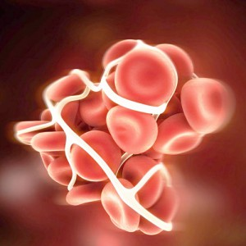
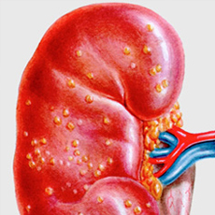
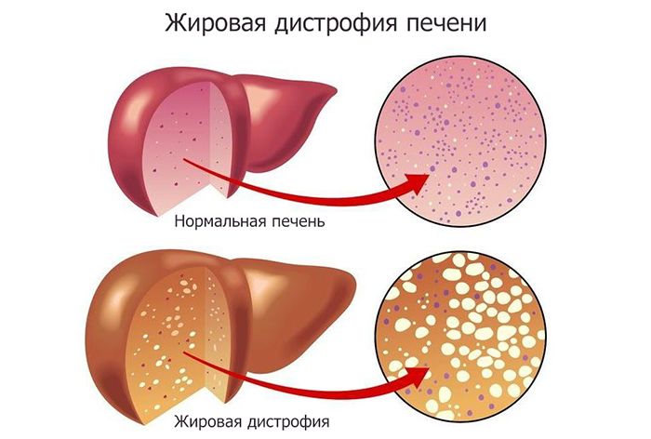
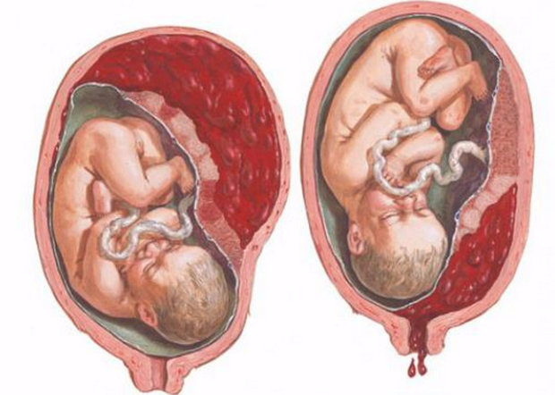
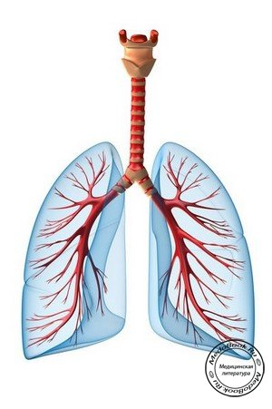
HELLP-синдром: ускладнення
ДВЗ синдром
ПВНРП
ниркова недостатність
набряк легенів
відшарування сітківки
гостра жирова дистрофія печінки
поліорганна недостатність

Slide 22
HELLP-синдром: лікування
На ранніх термінах гестації потрібно дотримуватися «вичікувальної тактики», але немає доказів, яким саме жінкам може бути застосована така тактика без істотних ризиків.
Вичікувальна тактика може бути розглянута тільки в установах з великим досвідом лікування прееклампсії (HELLP-синдром пов'язаний з тяжкою захворюваністю і смертністю жінок).
Не можна використовувати дексаметазон або бетаметазон для лікування HELLP-синдрома.
WHO 2011
NICE 2010
Steegers 2010
Notes:
У разі наявності HELLP синдрому в термінах близьким до доношеної вагітності необхідно прискорення пологів; в термінах, далеких від доношеної вагітності можливий варіант вичікувальної тактики з пильним наглядом в деяких випадках, але не існує ніяких доказів, що така тактика може бути застосована без істотних ризиків. Така практика може бути зроблена в установах з великим досвідом лікування прееклампсії.
Існує багато якісних доказів того, що кортикостероїди, використовувані в лікуванні HELLP синдрому не поліпшують будь-яких клінічних важливих результатів в допологовому або післяпологовому періоді. Не рекомендується застосовувати кортикостероїди спеціально для лікування жінок з HELLP синдромом.
NICE hypertension in pregnancy, 2010. Available at: http://guidance.nice.org.uk/CG107/Guidance
WHO recommendations for prevention and treatment of preeclampsia and eclampsia, 2011
Steegers E, von Dadelszen P, Duvekot JJ, Pijnenborg R. Pre-eclampsia. Lancet 2010, Aug 21;376(9741):631-44

Slide 23
на сьогодні це ВСЕ
Дякую за увагу

